Slide 1

Proyecto módulo 3
Resortes acoplados.
Integrantes:
Héctor Iván Moreno Contreras
Ruben Hernández guevara
Miriam Castellanos Cisneros

Slide 2
Objetivo General: Resolver un problema de resortes acoplados mediante el uso de ecuaciones diferenciales.
Objetivos específicos:
Aprender a usar el sistema de ecuaciones diferenciales aplicado a una situación de interés.
Manejar las librerías adecuadas para obtener una solución.
Mediante el uso de lo aprendido en el Módulo 3 resolver correctamente la ecuación de resortes acoplados.

Slide 3
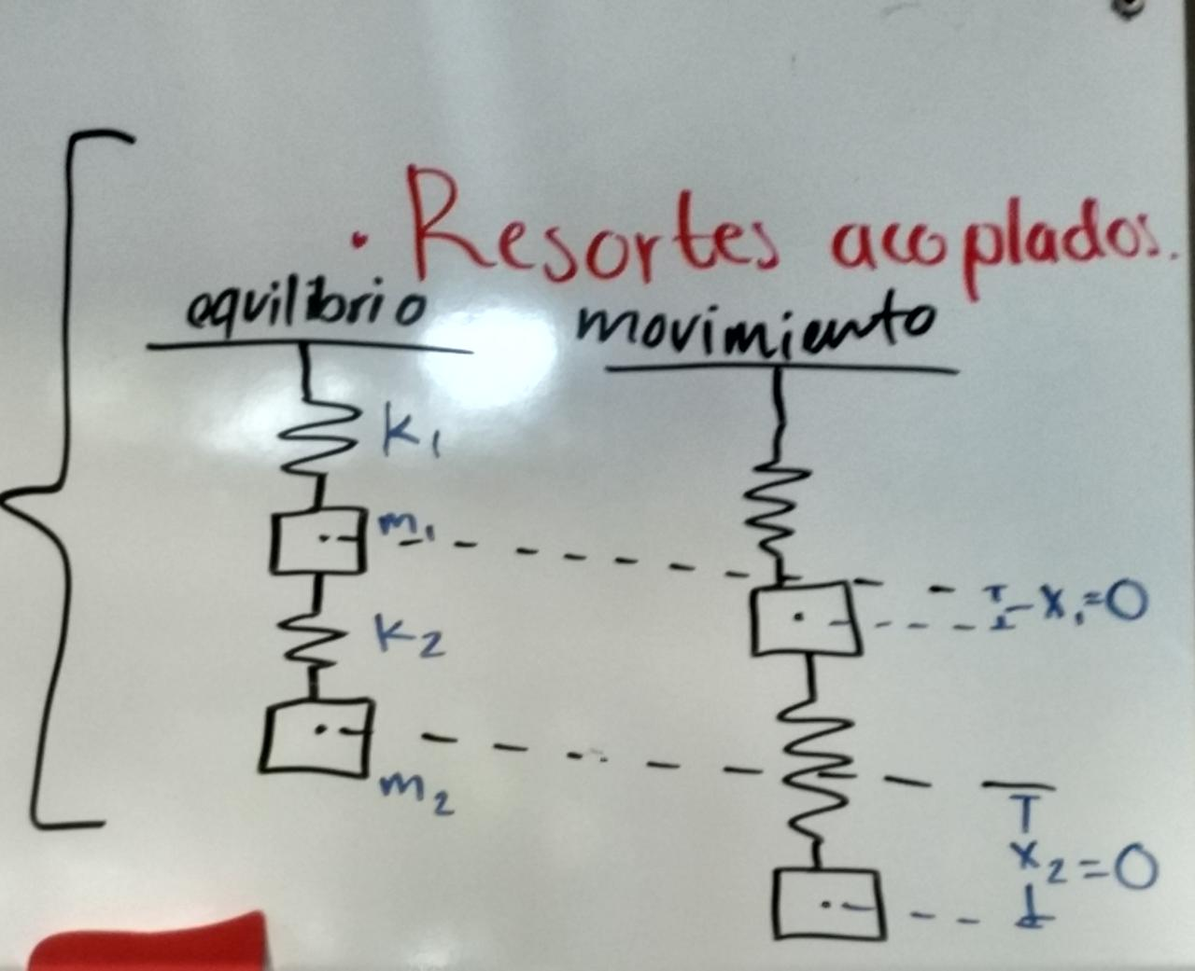

Modelo que representa el problema.
El modelo que representa el problema esta representado por las siguientes ecuaciones diferenciales:
$$F=m_{1}\frac{d^{2}x_{1}}{dt^{2}}=−k_{1}+k_{2}(x_{2}−x_{1})$$
$$F=m_{2}\frac{d^{2}x_{2}}{dt^{2}}=−k_{2}(x_{2}−x_{1})$$

